Slide 1
ANTROPOLOGIA DEI PROCESSI MIGRATORI
Dipartimento di Studi Umanistici
A.A. 2018-19
Primo semestre, 6 cfu = 30 h
Corso di laurea magistrale in Servizio Sociale, politiche sociali, programmazione e gestione dei servizi

Slide 2
Antropologia dei processi migratori
DOCENTE: prof. Roberta Altin <raltin@units.it>
LEZIONI: Mart. ore 14-16 ; Merc. Ore 12-14
Aula 6 via Lazzaretto Vecchio, 8
(2 ottobre – 20 novembre 2018)
RICEVIMENTO: Martedi ore 11-13 Dip. Studi Umanistici
via Lazzaretto Vecchio 8, 3° piano, st. 308

Slide 3
Bibliografia
Obbligatorio per tutti/e:
1) B. Riccio, Antropologia e migrazioni, CISU, Roma 2014.
2) Per chi segue il curriculum di servizio sociale:
E. Barberis, P. Boccagni, Il lavoro sociale con le persone immigrate, Maggioli, Rimini 2017.
Per chi segue il curriculum servizi educativi:
R. Altin, F. Virgilio, Sconfinamenti. Migrazioni tra località e mobilità: spazi e rappresentazioni, EUT, Trieste 2016.
Per chi segue un percorso professionale nell’ambito della cooperazione:
Marabello, U. Pellecchia (a cura di), Capitali migratori e forme del potere. Sei studi sulle migrazioni ghanesi contemporanee, CISU, Roma 2017.

Slide 4
Programma
Il corso analizza i flussi migratori contemporanei con approccio antropologico, e fornisce gli strumenti metodologici e interpretativi per leggere le migrazioni come fatti sociali totali.
Dopo aver acquisito le nozioni di base per la comprensione dei fenomeni migratori transnazionali, si focalizzerà sulle strategie metodologiche per operare in contesti sociali eterogenei e multietnici, utilizzando casi studio concreti di ricerca-azione in contesti socio-educativi con forte presenza dii migranti.
Si esploreranno alcuni casi specifici di studio collegati alle problematiche della cittadinanza, politiche di asilo/accoglienza, convivenza multietnica, connessioni transnazionali; l’approccio sarà applicativo, con interventi in aula di professionisti che operano in ambiti sociali, educativi e dell’accoglienza connessi con contesti migratori.

Slide 5
Contenuti del corso (30 h)
Parole chiave, scenari e lessico di base; metodologie e strumenti di ricerca
Migrazioni, transnazionalismo, deterritorializzazione, reti, diaspora
Mobilità, identità processuali, frontiere e confini, campi e centri di accoglienza.
Migrazioni femminili, transnazionalismo familiare, seconde generazioni e nuove cittadinanze
Politiche di asilo, accoglienza, inclusione differenziale, vulnerabilità sociale, razzismi e la mediazione transculturale;
Migrazioni interne, ritorni, circolarità e relazioni con paese d'origine; agenzie e attori dello sviluppo e co- sviluppo
Metodologie di indagine per ripensare i servizi, le migrazioni e le marginalità nello spazio urbano
Ricerca-azione etnografica e partecipativa nei contesti di accoglienza e nei servizi socio- educativi per migranti e richiedenti asilo.

Slide 6
Obiettivi
conoscere gli approcci metodologici e i principali paradigmi antropologici per inquadrare e saper gestire la complessità dei processi migratori, in particolare servizi educativi e politiche sociali per i migranti e rifugiati;
acquisire lessico, fonti, parole chiave e strumenti operativi per programmare e gestire i flussi migratori nella fase di accoglienza e integrazione;
essere in grado di interpretare le informazioni provenienti dal contesto sociale e territoriale in cui si trova ad operare, progettando interventi che tengano in considerazione la complessità delle dinamiche di interazione/integrazione sociale per migranti e rifugiati.

Slide 7
Verifica
PREREQUISITI:
Il corso presuppone una conoscenza di base dell’antropologia culturale, Per chi non avesse già sviluppato tali competenze si cosiglia la lettura di un manuale come Fabietti U., Elementi di antropologia culturale, Mondadori, Perugia 2015 o Miller B., Antropologia culturale, Pearson Milano-Torino, 2014.
Prova orale
L’esame finale consiste in una prova orale per testare l’apprendimento e la comprensione dei testi previsti dal programma; verrà verificata la capacità di usare metodologie e tecniche di intervento in contesti migratori con senso critico e capacità progettuale innovativa.

Slide 8
Key words
Multi/inter/culturalismo
Transnazionalismo/diaspora
Rifugiati/asilo
Etnografia multisituata
Confini/frontiere
Etnicità/superdiversità
Etnopsichiatria/salute
Transito, ritorno,
cosviluppo
Cittadinanza
(gender&
2 generazioni)

Slide 9
Perché antropologia?
Perchè Processi migratori?
Focus sui migranti: tecniche qualitative, micro-contesti locali
Approccio dinamista e transnazionale per mobilità umane
Processi simultanei (micro-macro)
Relazioni umane e reti comunicative
SGUARDO BIFOCALE (La doppia assenza, Sayad)
EFFETTO SPECCHIO DEL MIGRANTE

Slide 10
Approccio antropologico
L’approccio antropologico si fa carico della COMPLESSITA’ del reale, ne analizza in profondità caratteristiche e contraddizioni, pone interrogativi ed offre interpretazioni consapevoli della loro necessaria parzialità e pronte alla messa in discussione e ad un superamento QUALITATIVO.
Dal canto suo, la BUROCRAZIA vive sulla semplificazione del reale ed esige RICETTE, risposte chiare e definitive, pacchetti pre-confezionati e RIGIDI, così come rigidi e riduttivi sono i suoi modi di OPERARE ed intervenire sulla realtà (Vianelli 2014, Frustrazione/potenzialità. Il sapere antropologico nella quotidianità di un progetto di accoglienza di rifugiati e richiedenti asilo).

Slide 11
Processi migratori
Rifugiati – Accoglienza, protezione umanitaria –
(Convenzione Ginevra 1951)
Migrazioni economiche – Flussi globali
Categorie dentro/fuori con porosità dei confini
Italia paese di immigrazione da almeno 25 anni
cruscotto-statistico-giornaliero

Slide 12
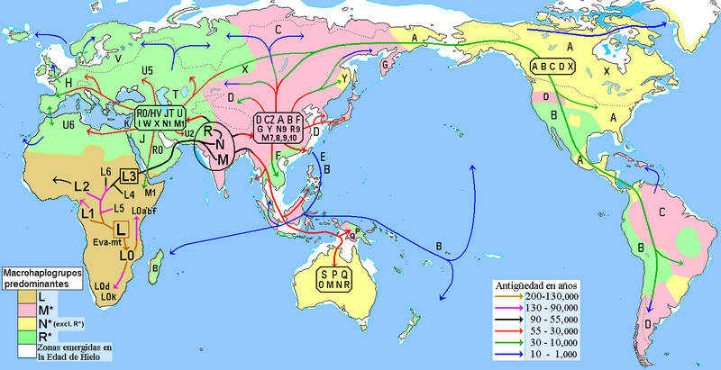
Una specie nomadica

Slide 13
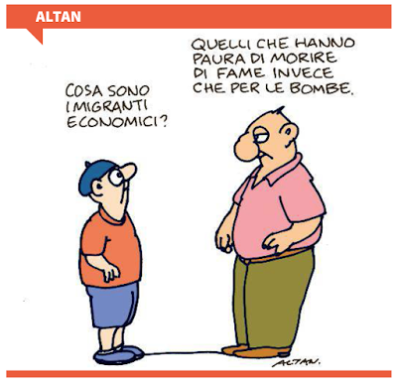
Migrazioni: economiche o forzate?
13
Notes:
13

Slide 14
Migration & Europe
Emi / Im- Migrazioni ?
Europa: radici o intercultura?
Confini interni/esterni
Aumento di richiedenti asilo
Stop alle quote ingresso migranti
Crisi globale 2008-Welfare state
Primavere arabe + crisi climatica

Slide 15
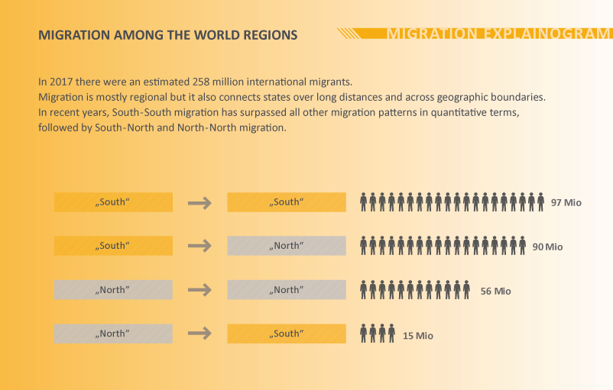
Dossier statistico immigrazione 2017: ITALIA 5.047.028 (8,3%)

Slide 16
FONTI Ufficiali
ISTAT
EUROSTAT
Dossier Caritas –UNAR
Cruscotto
ISMU
IOM Report
UNHCR
REgione FVG – Immigrazione

